Slide 1
In Memoriam: Kiss Lajos és a Berze legendás tanárai
Csörgő Tamás^{1,2}
¹HUN-REN Wigner FK (KFKI), Budapest, és
² MATE Műszaki Intézet, Femtoszkópia Lab, KRC, Gyöngyös
Motiváció: Kiss Lajos tanár úr halálának 30. évfordulója
Femtoszkópia Napjai (2025. november 3-4, KRC, Gyöngyös)
Kiss Lajos (fizika)
Hejjel László (matematika)
Vályi-Nagy Károly (testnevelés),
Dr. Czinder Károlyné (irodalom)
és még sokan mások:
legendás Berzés tanárok

Slide 2
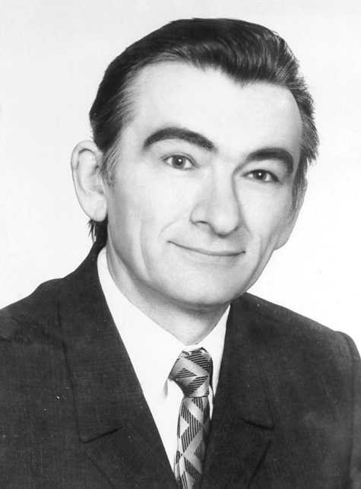
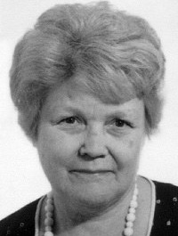
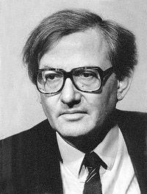
miként lettem fizikus ?
* 1963
gyöngyös, Magyarország
általános iskola (1970-78):
visznek, Magyarország
gimnázium (1978-82):
berze, Gyöngyös, Magyarország
M.Sc. Fizikus diploma (1982-87):
Elte, budapest, Magyarország
Ph.D (kandidátus) (1987-1990):
KFKI, MTA, Budapest, Magyarország,
GO WEST Fellowship, EU (1994):
Lundi egyetem, Lund, svédország
NATO VendégPROFESSzOR (2001-2002):
NIJMEGENi EGYETEM, NIJMEGEN, hollandia
HAESF SENIOR LEADER AND SCHOLAR (2008-2009):
HARVARD, CAMBRIDGE, MA, USA
2

Slide 3
IN MEMORIAM … Lajos bácsi
* 1939, KISÚJSZÁLLÁS
† 1995, gyöngyös
TANÁRI ARS POETICA:
„A DIÁK FEJE NEM EDÉNY, amit meg kell tölteni,
HANEM FÁKLYA, AMIT LÁNGRA LEHET LOBBANTANI” PLUTHARKOSZ UTÁN SZABADON
KIS FIZIKUSOK KÖRE:
„GYENGÉK KÖZÖTT KÖNNYŰ JÓNAK LENNI:
A JÓK KÖZÖTT JÓNAK LENNI –
ez az igazi kihívás”
BERZÉS ÖNKÉPZŐKÖR:
„BIZALOM, szeretet, munka, követelés, példa”
BERZe TERMÉSZETTUDOMÁNYOS ÖNKÉPZŐKÖR
TERMÉSZET EGYSÉGE → BUGÁT PÁL VERSENYEK
MIKOLA KÖZÉPISKOLÁS FIZIKA VERSENYek
3

Slide 4
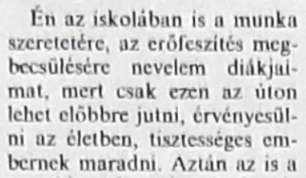
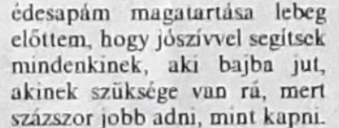
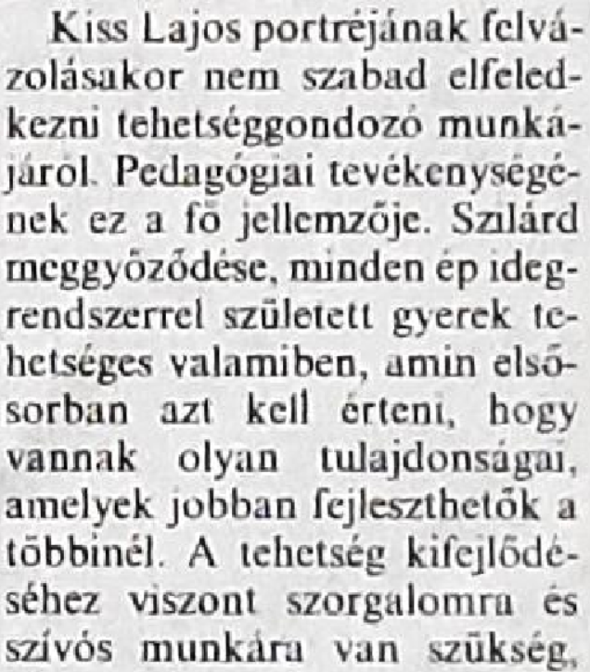
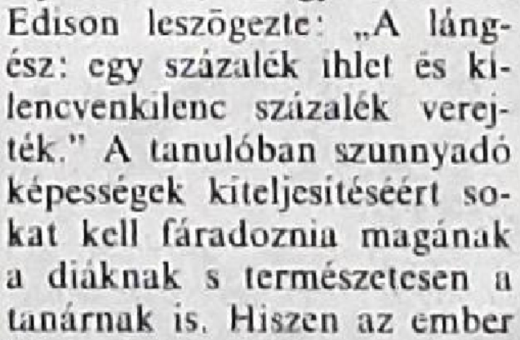
IN MEMORIAM … Lajos bácsi
Köznevelés, 1989 I. 13, 9. o:
4

Slide 5
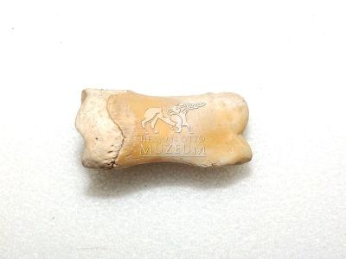
IN MEMORIAM … Lajos bácsi
Meggyújtottad fáklyámat,
Kapuimat kitártad,
Forrása az örömnek,
Lajos bácsi, köszöntlek!
Na mi van, Csontcsikóim?
5

Slide 6
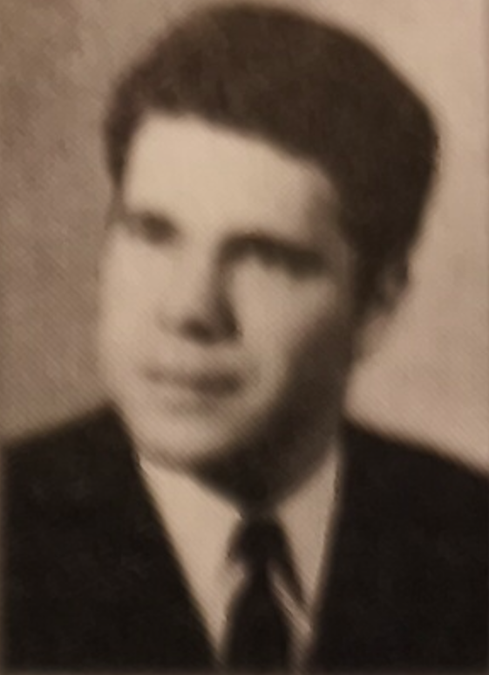
Legendás tanárok: HEjjel lászló (Matematika)
KÖMAL:
Középiskolai Matematikai Lapok
Arany DáNIEL és
OKTV
Középiskolai
Matematikaversenyek
Kiváló alapok
A kutatómunkához
Hejjel László Berzés kömal klub
Na kislányom,
Szereted-e a matematikát?
6

Slide 7
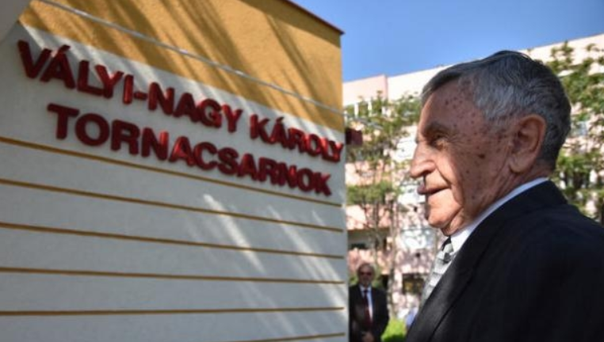
Legendás tanárok: vályi-nagy károly (testnevelés)
ÉP testben ép lélek!
Az egészség a legfőbb kincs …
HÁROM GENERÁCIÓS TANÁR:
SZÜLEIMTŐL
GYERMEKEIMIG
Kézilabda
Vívás
torna
Az első Berzés jóga klubtól
A fecskefészek aikido tankörig
KARCSI BÁCSI
És a berzés melegítő legendája
Na kisfiam,
Ki tudod-e tartani a zászlót?
7

Slide 8
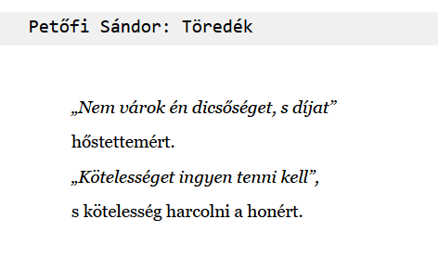
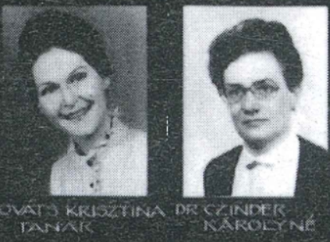
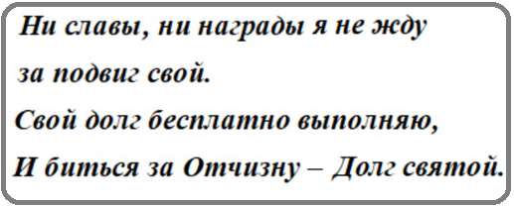

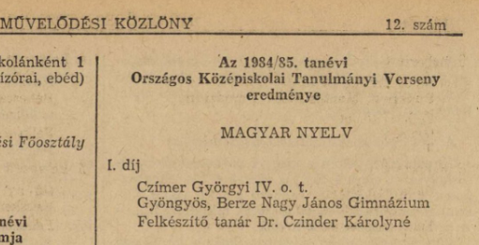
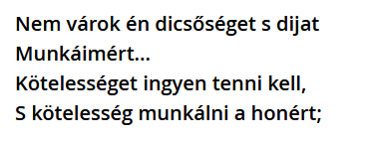
Legendás tanárok: DR. CZINDER KÁROLYNÉ (IRODALOM)
Négy év alatt egyetlen egyszer sem
Kellett felemelnie a hangját
Nem felelés
és
Hóesés
Édesanyám osztálytársa
Dr. Czinder Péter ÉDESANYJA
Magyar érettségi
Ady endrétől
Petőfi sándorig
Versek a szilaj csikón:
http://szilajcsiko.hu/
KATI NÉNI
És SZUROMI LAJOS legendája
8

Slide 9
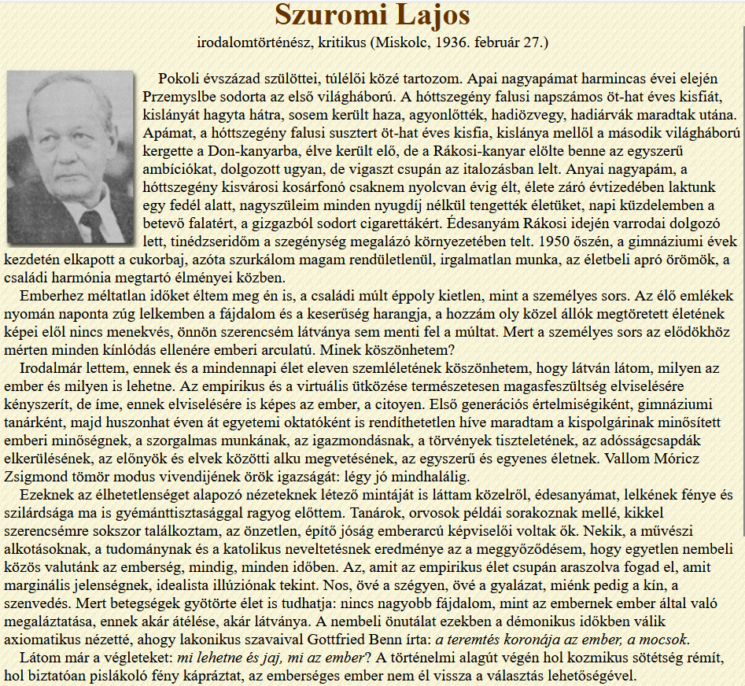
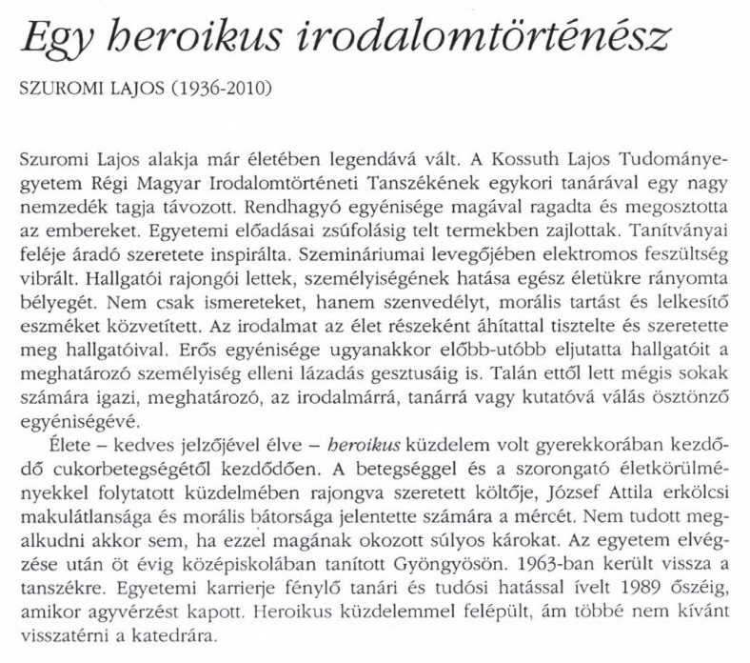
Legendás tanárok: Szuromi lajos (IRODALOM)
SZUROMI LAJOS
A jogelőd Vak Bottyán Gimnázium legendás tanára (1958-63)
9

Slide 10
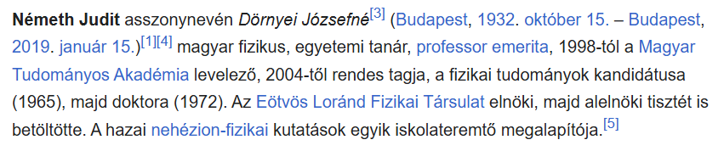
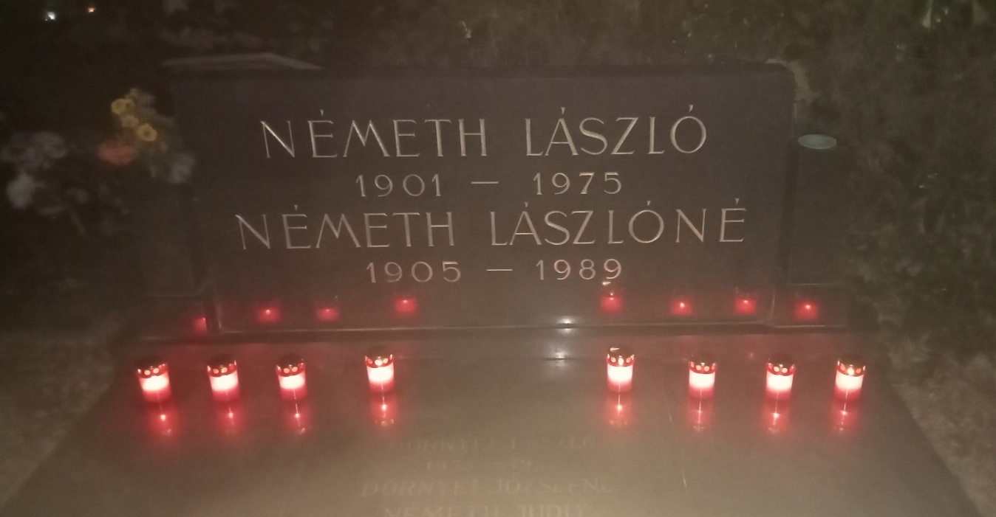
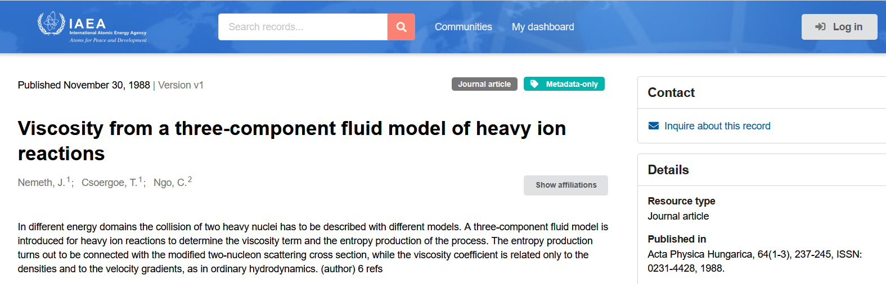
IN MEMORIAM … NÉMETH JUDIT
M.Sc. témavezetőm: ELTE TTK Fizikus szaK (1982-87)
Az emberi helytállás iskolapéldája
1956, család és szakma összefogása
A BERZETÖK előadója, témája édesapja Németh lászló
10

Slide 11
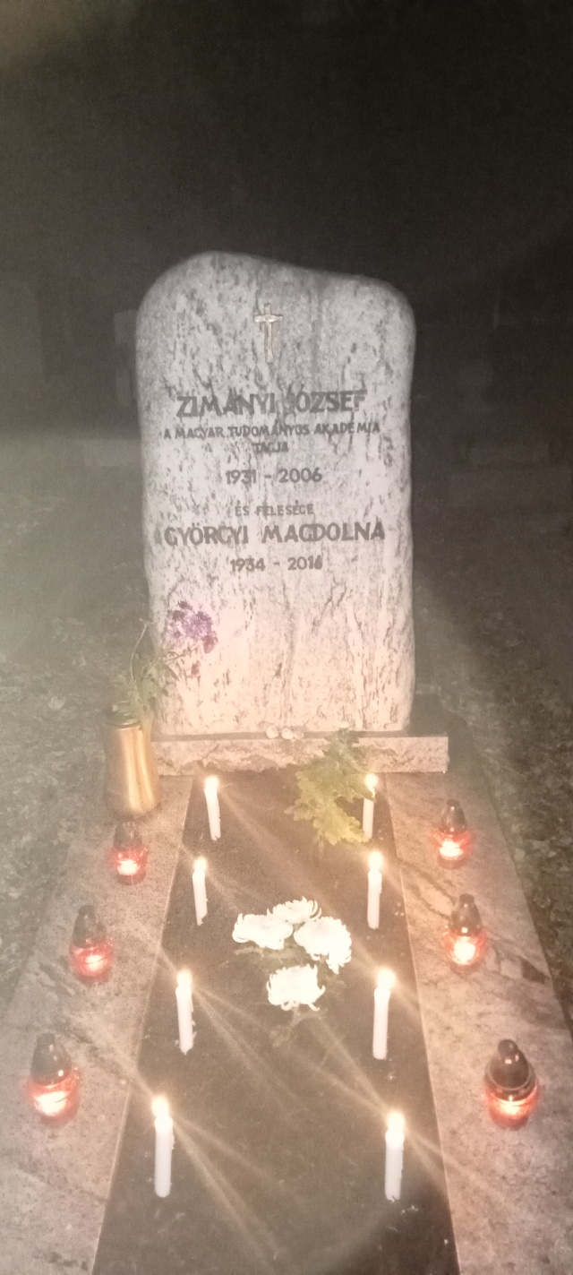
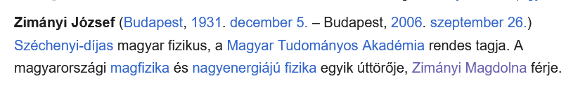
IN MEMORIAM … zimányi „JOZSÓ” józsef
Kandidátusi (Ph.D). témavezetőm:
TMB ÖSZTÖNDÍJ, MTA KFKI (1987-90)
Az emberi helytállás iskolapéldája
A ZIMÁNYI ELV a scientometriában:
- kellenek adatok
- kellenek szakértők, akik értelmezik
- algoritmikusan NEM dönthető EL az,
Hogy ki a jó tudós
Zimányi ISKOLÁK a KFKI-ban / Wignerben
(2001-)
https://zimanyischool.kfki.hu/
11

Slide 12
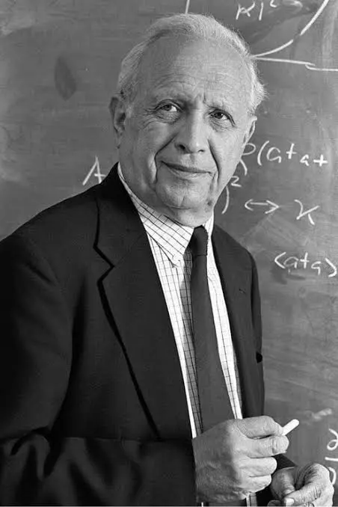
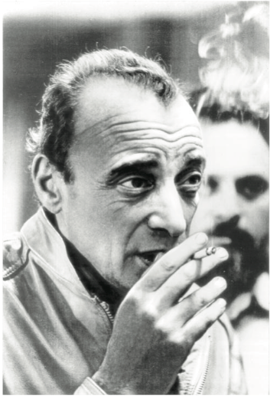
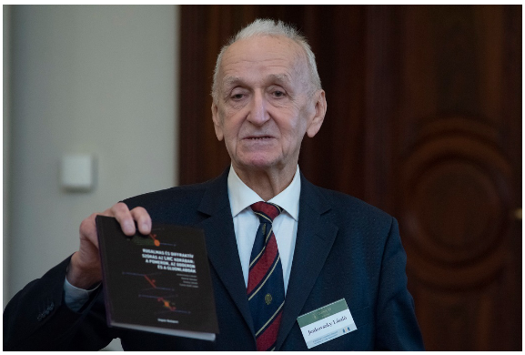
ÉLENJÁRÓ FIZIKA MAGYARORSZÁGON, GYÖNGYÖSÖN IS
MENTORAINK
V.N. Gribov (1930-1997)
R. J. Glauber (1925-2018)
Jenkovszky László (1942-2025)
V.N. Gribov inspirálta, Roy J. Glauber mentorálta,
Jenkovszky László kirügyeztette az élenjáró fizikát Magyarországon
12

Slide 13
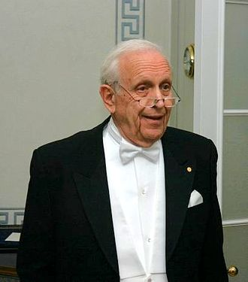
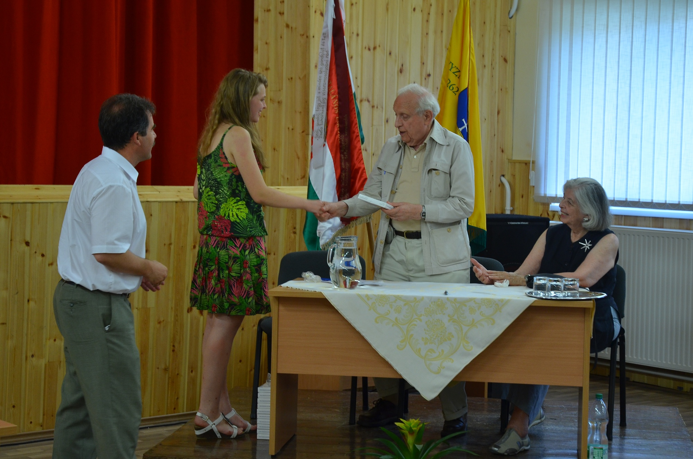
Nobel-díjas fizikus a BerzeTÖK 2012-es táborában
R. J. Glauber Nobel-díjas
BerzeTÖK látogatásának
Youtube videója és
fotó-archívuma
a Krisztián András DoF’25
előadásában
Gyöngyösön a MATE KRCn
13

Slide 14
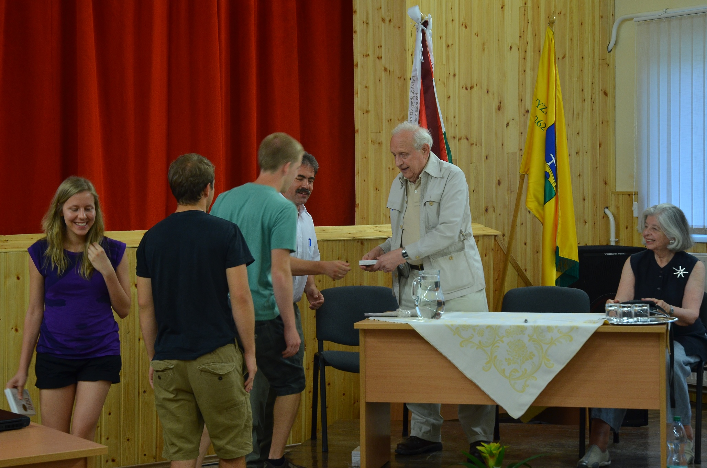
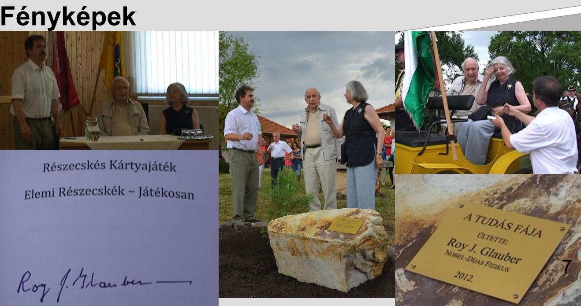
A Nobel-díjas fizikus által dedikált könyv mottója
14

Slide 15
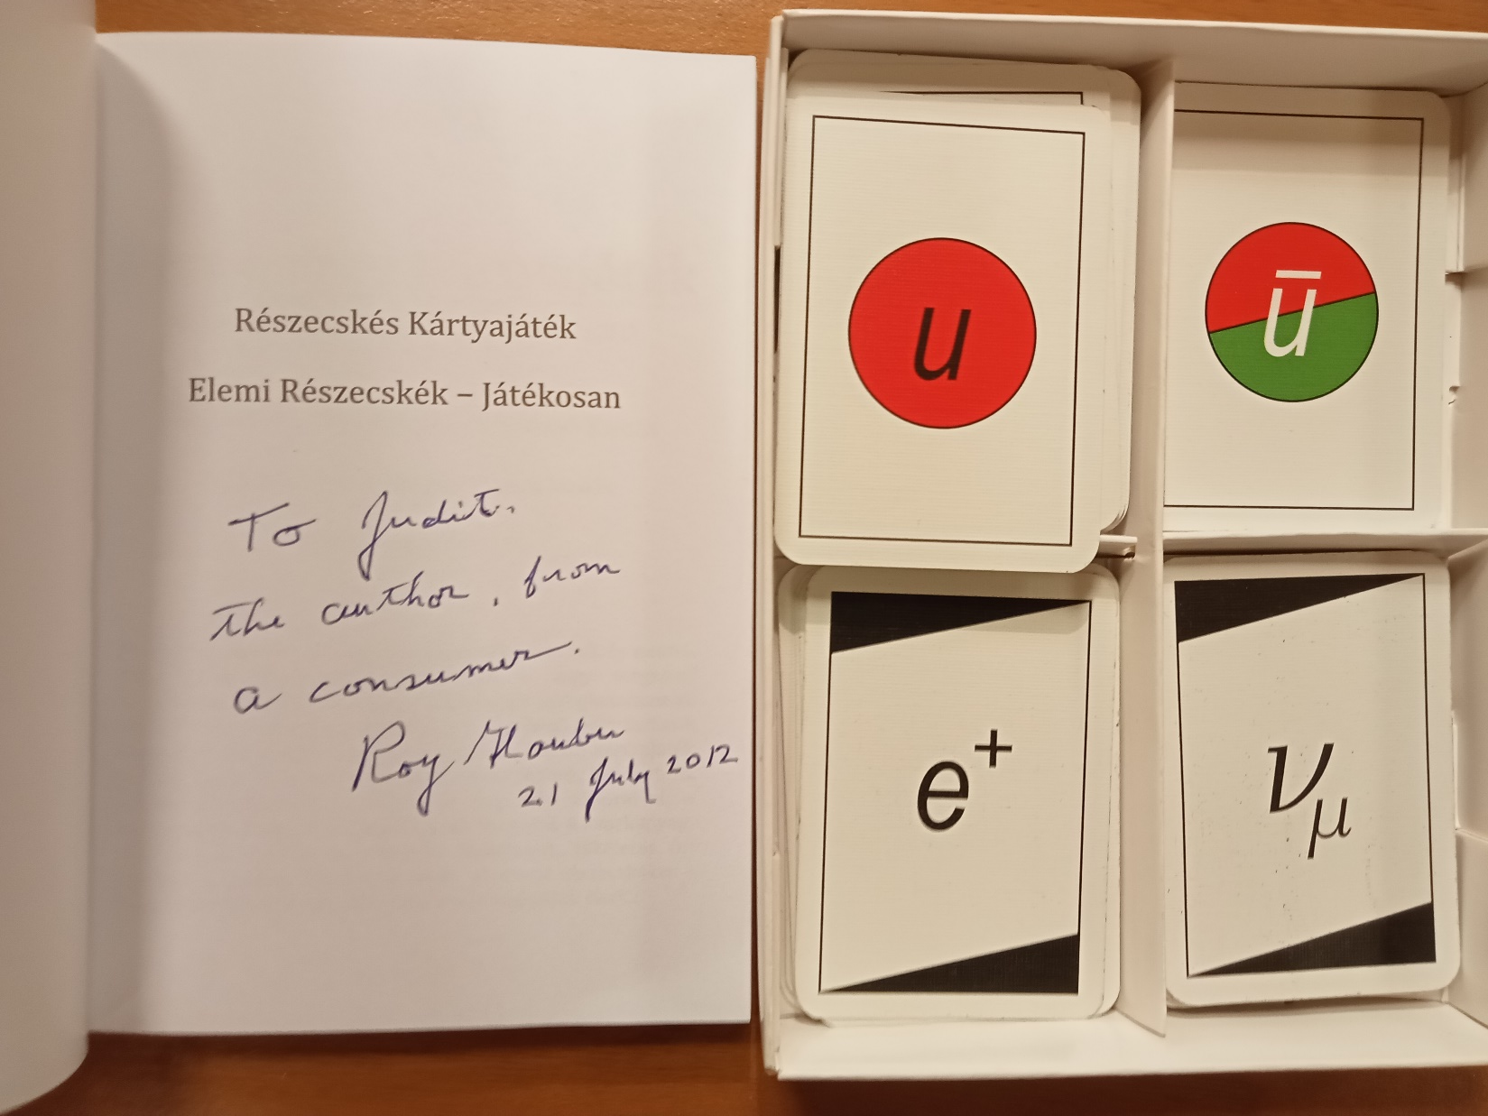
Részecskés kártyajáték dedikálása és mottója
Juditnak, a szerzőnek dedikálta Roy J. Glauber, a felhasználó Nobel-díjas fizikus 2012 július 21-én,
a BerzeTÖK viszneki nyári tábora alkalmából
A dedikált könyv mottója:
„A diák feje nem edény,
amit meg kell tölteni,
hanem fáklya, amit
lángra lehet lobbantani.”
Kiss Lajos, a Fizika Tanára
Plutharkosz után, szabadon
https://yourhiggs.com/

Slide 16
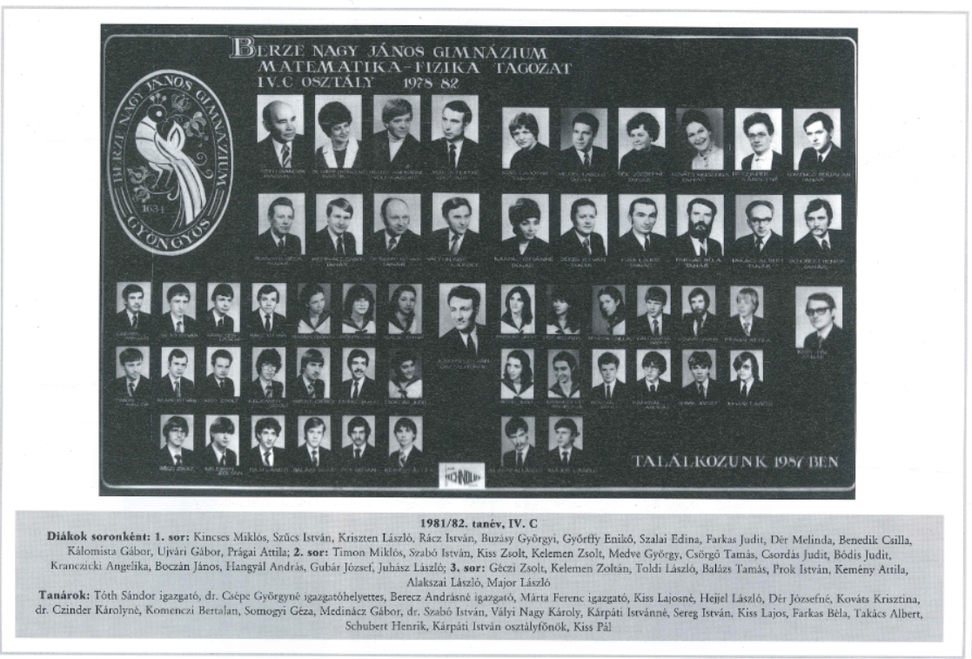
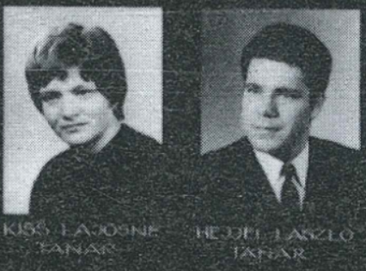
Kiss Lajos és a Berze legendás tanárai
GYENGÉK KÖZÖTT KÖNNYŰ JÓNAK LENNI:
A JÓK KÖZÖTT JÓNAK LENNI –
ez az igazi kihívás

Slide 17
KÖSZÖNÖM A FIGYELMET !
Kérdések ?
17

